Slide 1

Distribuição
Disfarçada de Lucros
- Riscos e Desafios
1 Tributação de Dividendos
2 DDL - Decreto-Lei 1.598/1977
3 Distribuição Desproporcional
4 Pró-Labore Mínimo

Slide 2

Ex-Gerente de Planejamento Tributário da KPMG Peat Marwick

Slide 3
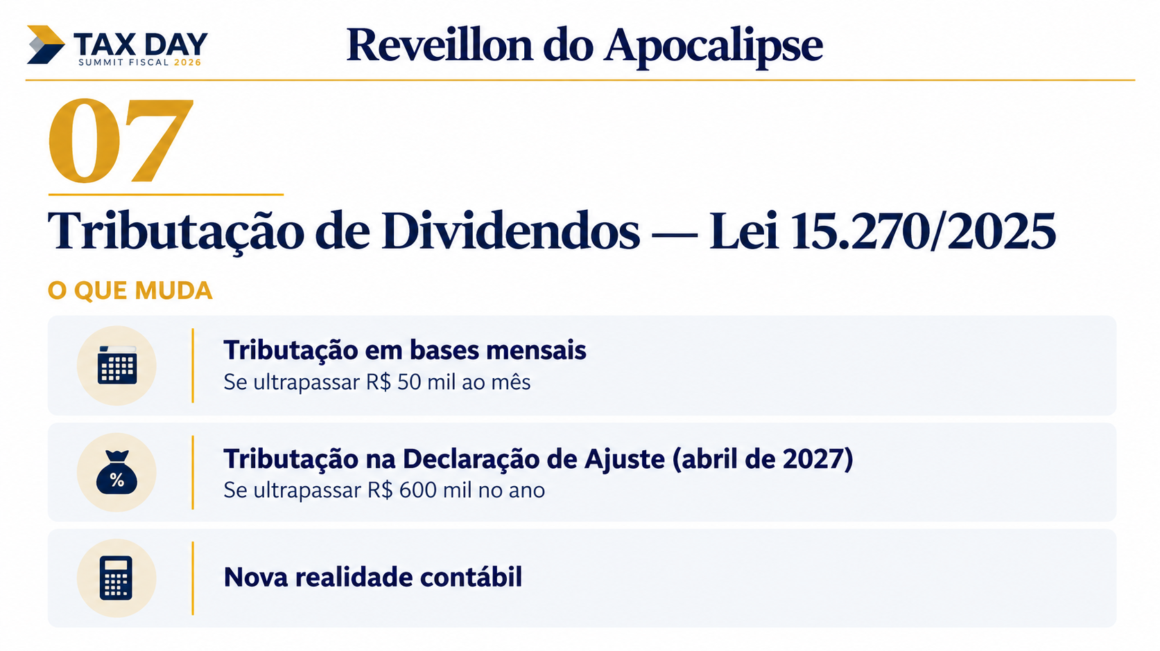
01
POR QUE A LEI FOI CRIADA
Para justificar e cobrir a isenção do IR das pessoas físicas até R$ 5 mil por mês (tabela progressiva), em vigor desde 2026
Isenção corrigida pelo IPCA seria de R$ 4.208 (dez/2025: R$ 2.428,80)
R$ 900 em jan/2000, atualizados pelo IPCA até jan/2026 (fator 4,68)

Slide 4
ARRECADAÇÃO EM 2026
Retenção de 10% arrecadou R$ 4 bi até agosto; previsão para 2026 caiu de R$ 29 bi para R$ 10,5 bi
Retenção de 10% sobre dividendos, previsões e valor arrecadado, R$ bi
COMPOSIÇÃO ATÉ AGOSTO
R$ 2,6 bi dividendos no Brasil acima de R$ 50 mil/mês
R$ 1,4 bi remessas ao exterior
POR QUE FICOU ABAIXO
Empresas anteciparam a distribuição de lucros para 2025, antes da nova regra
O QUE A LEI PRECISA COBRIR
R$ 27 bi/ano de perda com a isenção até R$ 5 mil
IRPFM (rendas acima de R$ 600 mil) só entra na declaração de 2027
Fonte: Receita Federal, dados apresentados em 22/09/2026 (Centro de Estudos Tributários). Perda com a isenção: estimativa do governo para a Lei 15.270/2025.

Slide 5
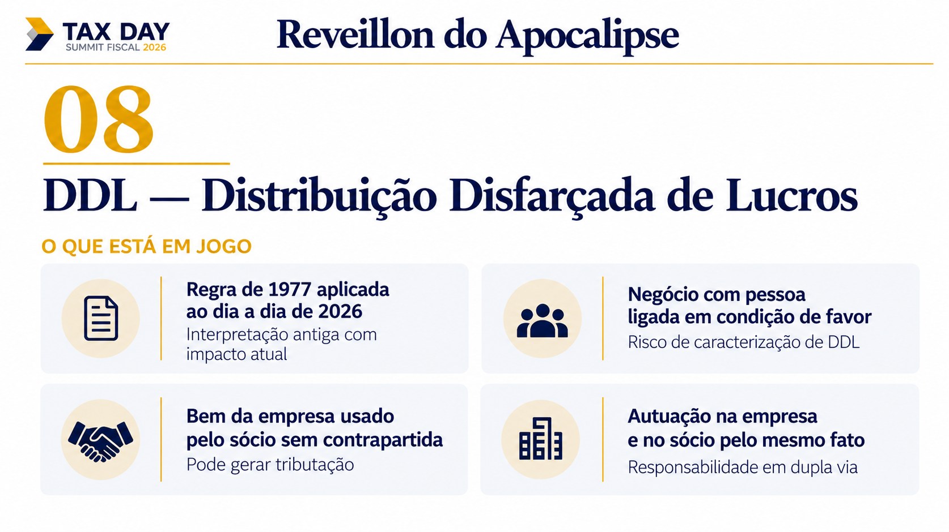
02
Decreto-Lei nº 1.598/1977, arts. 60 a 62 (RIR/2018, art. 528)

Slide 6
RISCO DE DDL NO DIA A DIA
Convênio médico, carro, celular e contas pessoais pagos pela empresa podem virar lucro distribuído ao sócio
Convênio médico de sócios e familiares
Plano de saúde pago pela empresa a quem não é empregado
Veículos em nome da empresa
IPVA, seguro, combustível e manutenção de carro usado pelo sócio ou pela família
Despesas pessoais do sócio
Escola, viagens, aluguel e contas da casa lançados como despesa da empresa
Telefone celular
Aparelho e linha de uso pessoal do sócio ou de familiares
Consequência: a despesa é glosada na empresa (IRPJ e CSLL) e o valor é tributado como rendimento do sócio
Base legal: Decreto-Lei nº 1.598/1977, art. 60; Lei nº 9.249/1995, art. 13; Lei nº 8.383/1991, art. 74.

Slide 7
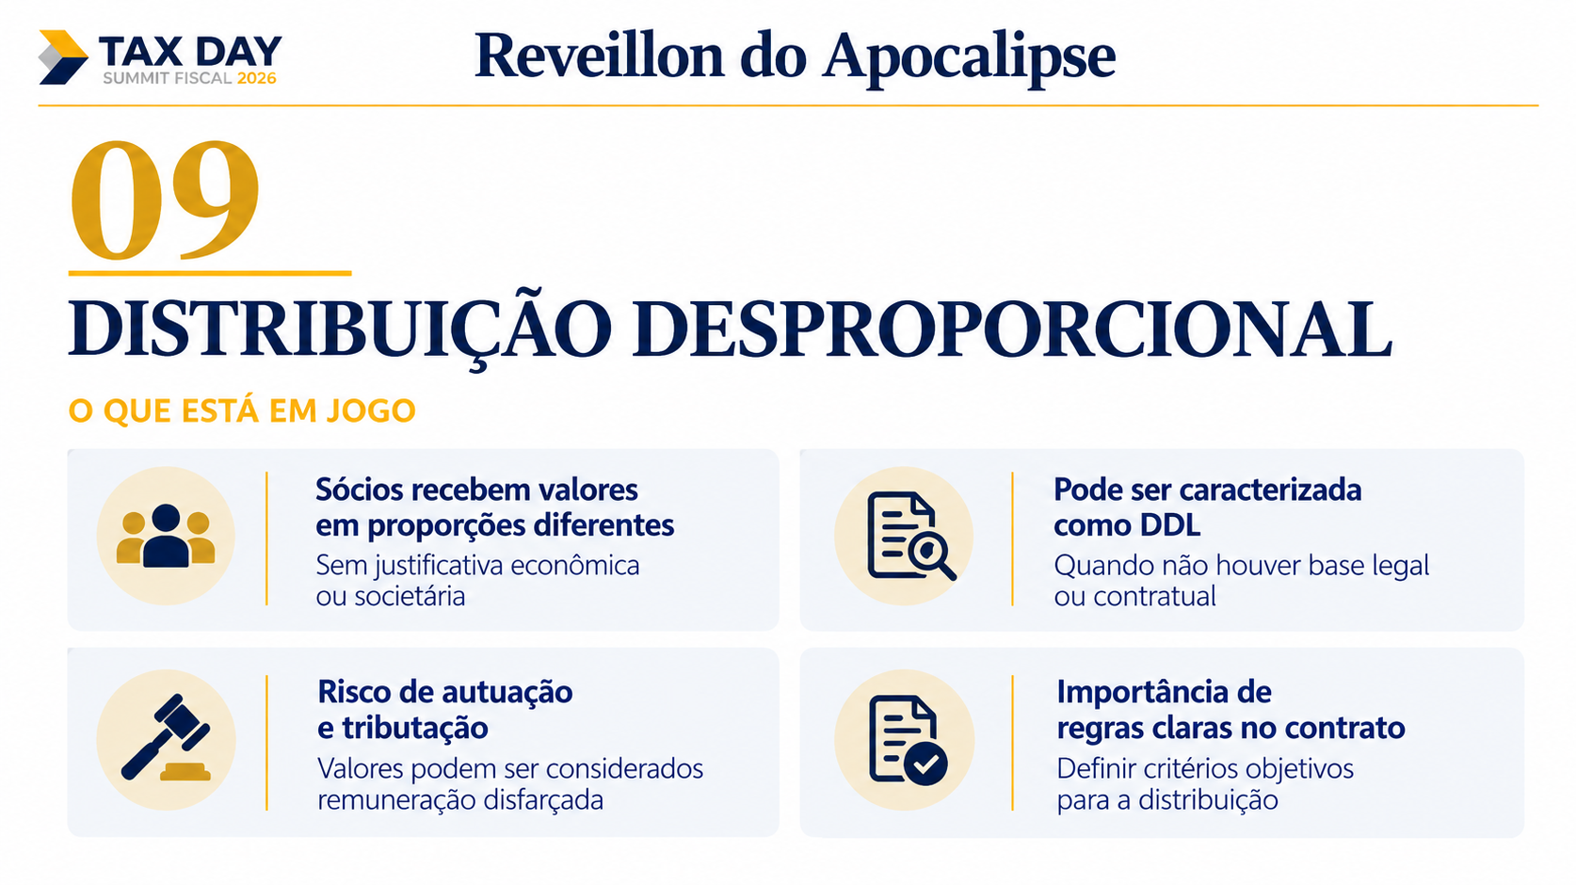
03
ATENÇÃO
Razão econômica: exigida para um sócio receber mais que o outro
Filho ou neto: antecipação da legítima (CC, art. 544), com ITCMD de 4% e IR mínimo de 10%
Distribuição Desproporcional

Slide 8
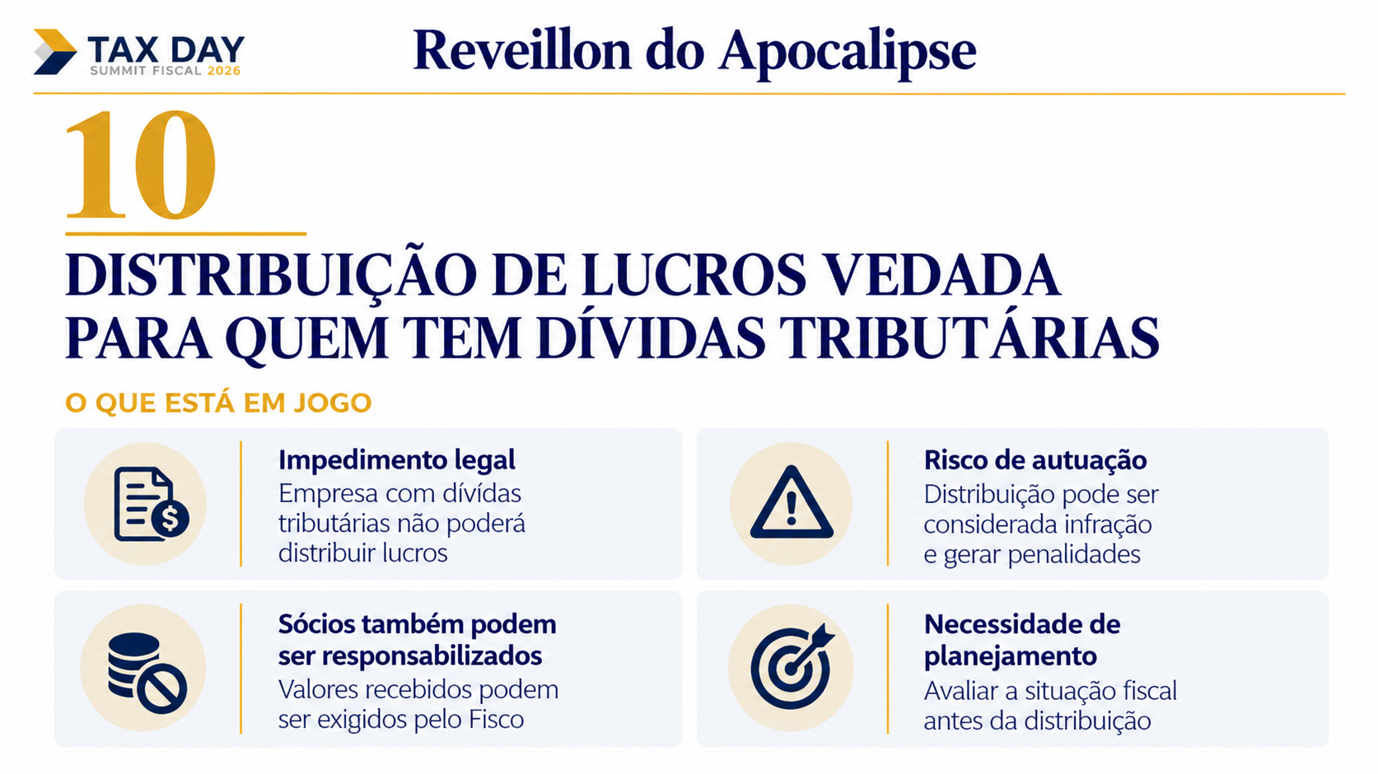
04
Pró-Labore Mínimo Obrigatório
O QUE ESTÁ EM JOGO
Contribuinte obrigatório da Previdência
O sócio administrador é segurado obrigatório e deve receber pró-labore
INSS: 20% da empresa + 11% do sócio
Valor “razoável”
Pró-labore simbólico ou ausente permite tratar parte dos lucros como remuneração
Risco: INSS sobre os lucros, com multa e juros
Referência: valor compatível com a função e o mercado, nunca abaixo do salário mínimo
Base legal: Lei 8.212/1991, arts. 12, V, “f”, 21 e 22, III; Lei 10.666/2003, art. 4º; Decreto 3.048/1999, art. 201, § 5º.

Slide 9


